Slide 1
공사시공계획서(BCR 시운전)
삼성전자 로지텍 이천 신창고
자동화 설비 구축 공사
2023. 09. 01
㈜씨에스프론트라인

Slide 2
목 차
㈜씨에스프론트라인 조직도
BCR 설치 일정
BCR 시운전 일정
BCR TURN-ON & I/O 체크
위험 작업 POINT

Slide 3
1. 삼성전자 로지텍 시운전현장 조직도
㈜씨에스프론트라인
안전 : 나용균 매니저
전화 : 010-2731-3223
㈜씨에스프론트라인
현장소장 : 오범석 매니저
전화 : 010-9060-2149
현장 시운전 팀
M2 시운전 관리자(정)
최효식 매니저
전화 : 010-8734-8285
G1 시운전 관리자(정)
김영찬 매니저
전화 : 010-3244-1609
최효식 매니저 외 1명
김영찬 매니저 외 1명

Slide 4
2. Weight Checker & Auto Labeler 설치 일정
설치 공정도
BCR TYPE별 설치 일정
지지대 설치
현장설치 준비작업 (09/11 ~ 09/13)
설치
M2 설치 일정
(09/11 ~ 09/13)
I/O 결선
셋팅
양산 대응
* 상기 시공 일정은 현장 TURN-ON 완료 기준 일정이며 일부 변경 될수 있음

Slide 5
2. BCR TOTE & PUTWALL 설치 일정
설치 공정도
BCR TYPE별 설치 일정
BCR 지지대 설치
현장설치 준비작업 (09/18 ~ 09/19)
BCR 설치
G1 설치 일정
(09/18 ~ 09/19)
M2 설치 일정
(09/20 ~ 09/21)
BCR I/O 결선
BCR 셋팅
양산 대응
* 상기 시공 일정은 현장 TURN-ON 완료 기준 일정이며 일부 변경 될수 있음

Slide 6
2. BCR 크로스벨트 & 휠소터 설치 일정
설치 공정도
BCR TYPE별 설치 일정
BCR 지지대 설치
현장설치 준비작업 (09/20 ~ 09/21)
BCR 설치
G1 설치 일정
(09/20 ~ 09/21)
BCR I/O 결선
BCR 셋팅
양산 대응
* 상기 시공 일정은 현장 TURN-ON 완료 기준 일정이며 일부 변경 될수 있음

Slide 7
3. Weight Checker & Auto Labeler 시운전 일정
설치 공정도
BCR TYPE별 시운전 일정
지지대 설치
현장설치 준비작업 (09/11 ~ 09/13)
설치
M2 설치 일정
(09/11 ~ 09/13)
I/O 결선
M2 단동테스트 일정
(09/22 ~ 09/23)
셋팅
양산 대응
* 상기 시공 일정은 현장 TURN-ON 완료 기준 일정이며 일부 변경 될수 있음

Slide 8
3. BCR TOTE & PUTWALL 시운전 일정
설치 공정도
BCR TYPE별 시운전 일정
BCR 지지대 설치
현장설치 준비작업 (09/18 ~ 09/19)
BCR 설치
G1 설치 일정
(09/18 ~ 09/19)
M2 설치 일정
(09/20 ~ 09/21)
BCR I/O 결선
G1 단동테스트 일정
(09/25 ~ 09/25)
M2 단동테스트 일정
(09/26 ~ 09/26)
BCR 셋팅
양산 대응
* 상기 시공 일정은 현장 TURN-ON 완료 기준 일정이며 일부 변경 될수 있음

Slide 9
3. BCR 크로스벨트 & 휠소터 시운전 일정
설치 공정도
BCR TYPE별 시운전 일정
BCR 지지대 설치
현장설치 준비작업 (09/20 ~ 09/21)
BCR 설치
G1 설치 일정
(09/20 ~ 09/21)
BCR I/O 결선
G1 단동테스트 일정
(09/25 ~ 09/26)
BCR 셋팅
양산 대응
* 상기 시공 일정은 현장 TURN-ON 완료 기준 일정이며 일부 변경 될수 있음

Slide 10
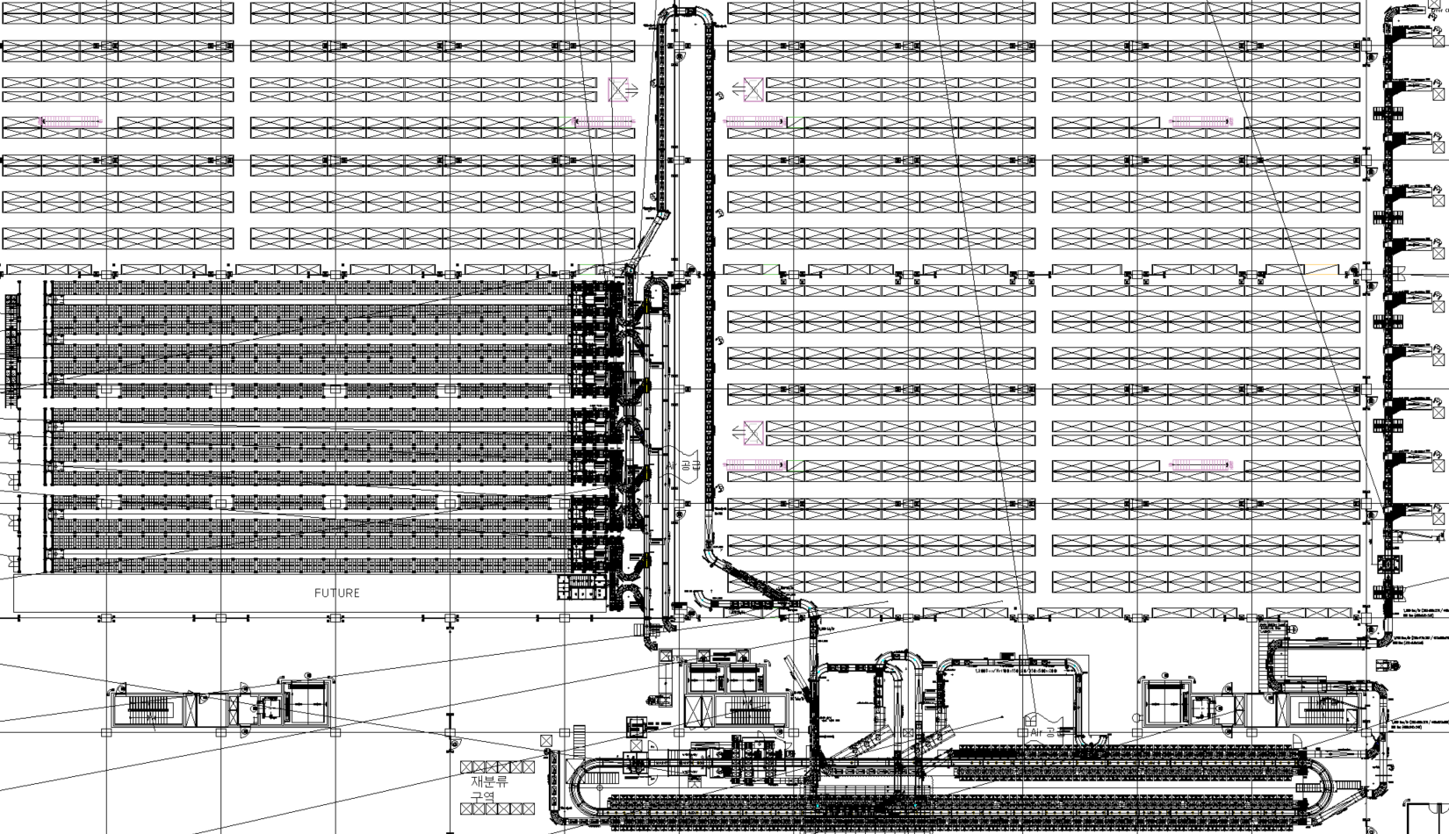
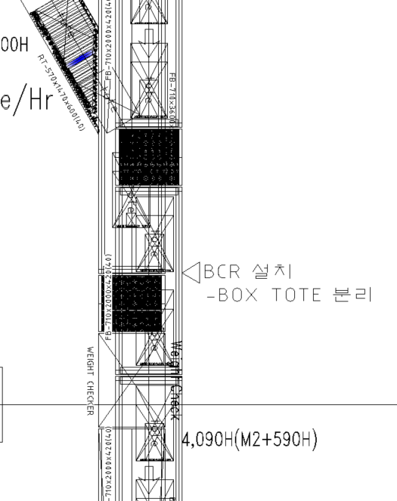
G1 설치 포인트
 | 5면 BCR | 2
 | RPS BCR – 280X | 1
W
FUTURE
Weight Checker
401 (11그룹)
C

Slide 11
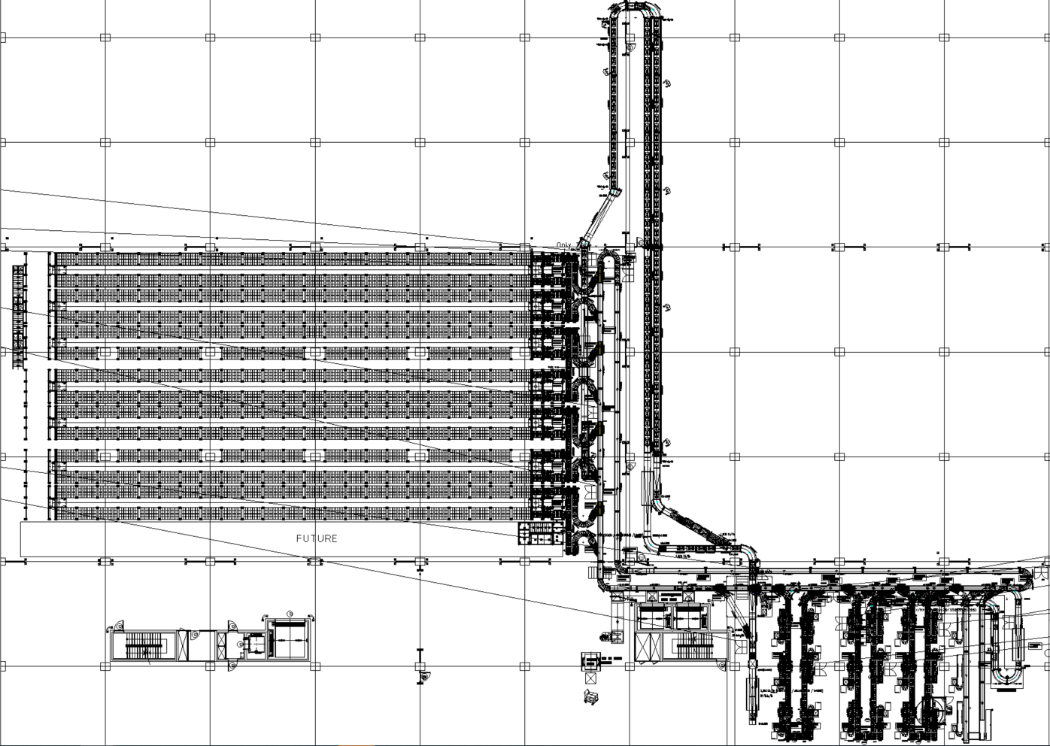
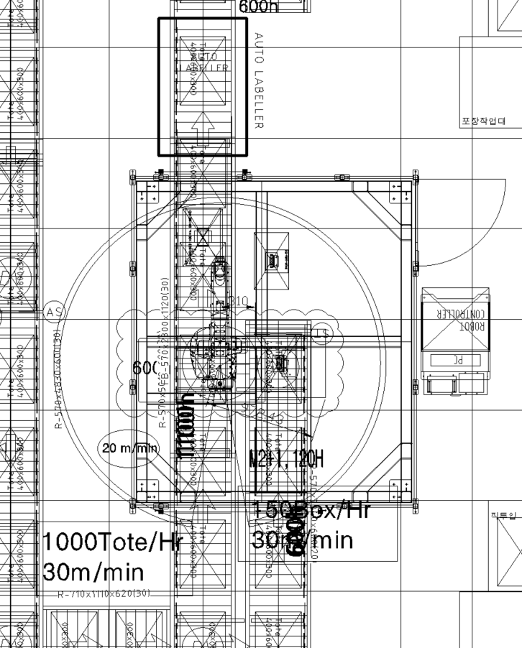
M2 BCR 설치 포인트
 | AUTO LABELLER | 1
 | MSC BCR – 280X | 9
 | GTP 분기 BCR – 262QL | 6
 | Volume BCR – 262QL | 4
 | GTR BCR – 262QL | 1
 | GTP BCR – 152QL | 17
Volume Camera
A
Volume Camera
401 (9그룹)
수정 - BCR
402
403
Volume Camera
BCD 구성 변경 – GTP / GTR 구성
404
405
FUTURE
401 (10그룹)
402
403
404
Volume Camera
405
407
409
READING NG LINE
GTR BCR 내부 추가
FUTURE
A
411
406
408
410

Slide 12
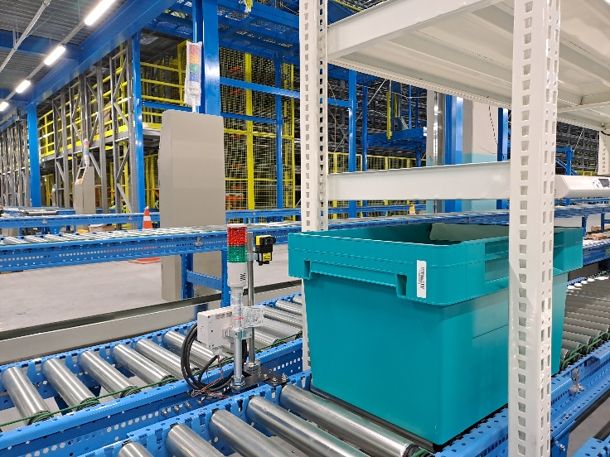
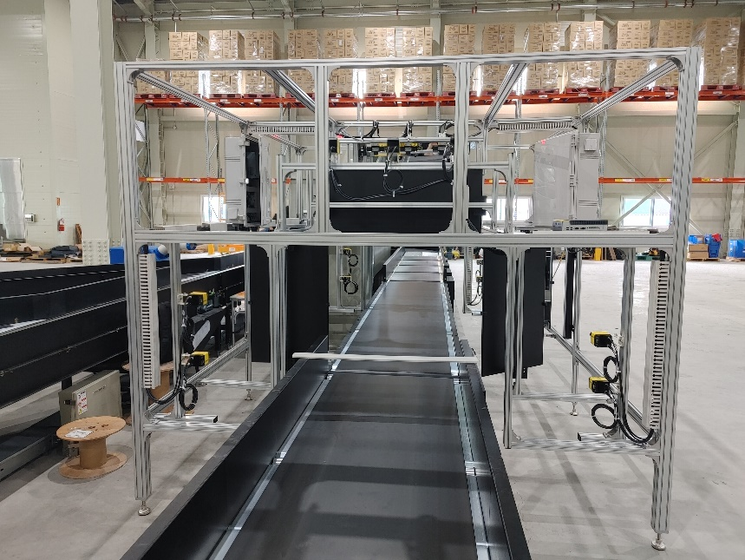
4. BCR TURN-ON & I/O 체크
I/O CHECK 준비 작업 :
- I/O LIST
- PLC I/O 출력 상태 확인
- 타워램프 I/O 입력 동작 상태 확인
- BCR 파라미터 세팅
I/O CHECK 준비 작업 :
- I/O LIST
- PLC I/O 출력 상태 확인
- 타워램프 I/O 입력 동작 상태 확인
- BCR 파라미터 세팅
환경안전 필요물품 | 안전모 / 안전화 / 각반
Risk 구분 | S : 안전보건
Risk | 협착 , 충돌 ,끼임등

Slide 13
5. 위험 작업 POINT
고소작업
BCR I/O체크 및 셋업을 할때 컨베어 협착 위험이 있음
대책 : 컨베어 구동여부 확인 후 테스트 진행
환경안전 필요물품 | 안전모/안전화/각반
Risk 구분 | S : 안전보건
Risk | 협착 , 충돌 , 끼임등

